Slide 1
The housing price premium associated with characteristics
[REFEL]
20203136 김이환
(kimleehwan@kaist.ac.kr)
Tel : 010-5173-1800
Notes:
(소개 인사)
오늘 발표는 지난 3월 이후 김형준 교수님과 함께한 공동연구가
어떻게 진행되고 있으며, 어떤 방향성을 가지고 진행중인지에 대한 내용으로 구성되어 있습니다.
아직까지 해결과제가 많이 남아있으므로, 연구의 중간점검 이라는 느낌으로 봐주셨으면 좋겠습니다.
먼저 오늘 발표 순서에 대해 간략하게 말씀드리도록 하겠습니다.
오늘 발표는 현재 진행중인 연구 주제에 대한 간단한 소개와 진행상황
그리고 수집한 데이터와
해당 데이터를 가지고 분석한 기술통계량,
회귀분석 결과값을 보여드리고
마지막으로 앞으로 진행하게 될 방향성에 대해 설명하며 발표를 마무리하도록 하겠습니다.

Slide 2

Topic
Hedonic Regression Model
$$V_{it}=f (X_{1it}, …, X_{nit})$$
기존 발표논문에서 사용된 ‘Hedonic Model’
Price is the natural log of the purchase price of each property.
Vector of Xj include a set of physical attributes.
Vector of yi include a set of location characteristics.
D is year indicator.
CSQuality and PSQuality are the quality ratings of the respective charter and public schools for the prior year.
Notes:
먼저 연구주제에 대한 설명입니다.
다들 지난 세미나 발표로 인해 알고 계시겠지만,
저는 Hedonic Regression Model을 주된 모형으로 설정하여
주택가격을 이루는 변수들과
그 변수들이 주택가격에 미치는 영향을 분석해보고자 합니다.
모델의 내용과 한계점 등은 지난번 발표에서 충분히 설명했기에 생략하도록 하겠습니다.
((질문시 :
Data intensive의 문제와
부동산 가격에 영향을 미치는 모든 변수들을 다 설명변수로 포함시킬 수 없다는 (omitted variable이 존재한다는 문제점) 문제점
변수들간의 상관관계가 높아 다중공선성의 문제를 안고 있다는 한계 등이 있음))
지난 발표 논문이었던 베레차와 하딘의 논문에서는 Hedonic 모형을 다음과 같이 정의하고 있습니다.
식을 자세히 보시면 저자가 확인하고 싶었던 school quality에 대한 변수와
개별 부동산의 특성,
위치 정보에 대한 특성,
그리고 year indicator가 포함되어 주택가격을 예측하고 있음을 살펴볼 수 있습니다.
저 또한 교육수준이 주택가격에 미치는 영향에 대해 관심이 있기에 최종적으로 이와 유사한 모델을 만드는 것을 목표로 하고 있습니다.

Slide 3
Domestic research
학군별 주택특성을 기반으로 학군별 주거서비스 수요를 분석한 결과 강남 8학군의 주택가격 상승률이 타 지역에 비해 월등히 높았음을 확인 (이주형, 1989)
8학군 여부를 더미변수로 설정하여, 일반계 고교의 4년제 대학 진학률이 학교의 품질을 결정 짓는 변수라 보고 8학군 선정 여부가 주택가격을 통계적으로 유의미하게 (26%) 상승시킨다는 것을 확인. 그러나 대학진학률은 주택가격과 유의미한 연관성을 가지지 못한다고 밝힘. (송명규, 1992)
전문대학 이상의 대학 진학률을 변수로 설정하여 대학 진학률이 주택가격에 통계적으로 유의미한 영향(117만원 정도)을 미친다는 것을 확인함. (허세림, 곽승준, 1994)
지역 내 학교비율과 4년제 대학 진학률, 우수대학(서울대, 연세대, 고려대, 부산대) 진학률, 학원비율, 교육관련 공공시설 비율을 변수 설정하여 이중 학원비율과 우수대학 진학률 변수만이 부동산가격에 통계적으로 유의미한 영향을 미침을 확인 (최열, 권연화, 2004)
학교 수, 인문계고 학생비율, 사설학원 수, 교육예산편성액, 초중고 재학생 수, 고학력자 비율, 명문대(서울대, 연세대, 고려대) 진학률, 일반계 고등학교 수능점수를 변수로 하여 해당 변수들 중 사설학원 수와 교육예산편성액, 명문대 진학률만 부동산 가격에 통계적으로 유의미한 영향을 미침을 밝힘. (진영남, 손재영, 2005)
입시학원 수, 대학진학률을 변수로 하여 사교육 환경(학원 수와 비례한다고 가정)이 2배 이상 좋다면 아파트 가격이 64% 높음을 확인. 그러나 대학진학률은 아파트 가격에 유의미한 영향을 주지 못함을 확인. (엄근용, 윤충한, 임덕호, 2006)
Notes:
교육과 주택가격의 상관성에 대한 연구는 이미 국내외에서 많은 선행연구가 이루어져 있습니다.
이는 지난 세미나에서 다루었던 내용인데, 국내 선행연구의 사례만 발췌하여 트렌드가 어떻게 변화하고 있는지 확인해보도록 하겠습니다.
먼저 90년대에서 2000년대 초중반 까지는 교육변수를 계량적으로 산정하기위해 대학진학률을 주된 지표로 사용하여 연구가 진행되어 왔습니다.
특히 명문대 진학률 변수와
우수한 사교육 환경을 대변하는 학원 수와 같은 변수는
통계적으로 유의미한 결과값을 지속적으로 보여주고 있습니다.

Slide 4
Domestic research
서울대 진학률, 사교육비 지출액, 학원 비율, 일반대 진학률, 단지 내 학교의 여부, 8학군 여부를 변수로 설정하여 서울대 진학률과 8학군 더미변수의 경우에만 아파트 가격에 통계적으로 유의미한 영향을 보인다고 밝힘. 그러나 강북지역의 경우 모든 변수가 주택가격에 유의미한 영향을 보이지 못함. (정수연, 2006)
학원 수, 서울대 진학률을 변수로 설정하여 학원 수의 증가는 주택 가격지수 상승에 정적인 영향을 미치지만, 서울대 진학률은 주택지수에 영향을 미치지 못한다고 밝힘. (김경민. 이양원, 2007)
학원비율, 대학진학률, 8학군 여부를 변수로 하여 이중 학원비율이 통계적으로 유의한 영향을 주고 있다고 밝힘. (임재만, 2008)
부산시에서 먼저 적용하고 있는 선지원-후추첨제도를 기반으로 동별 학군명성, 대학교육 이수자 비율 (주민들의 학력 수준)을 변수로 하여 두 변수 모두 주택가격에 유의미한 영향을 미치고 있음을 확인. (이광현, 2010)
초, 중, 고등학교 수요가 서울시 구별 아파트 가격에 미치는 영향을 연구. 이때 고등학교의 경우 특목고의 존재로 인해 오늘날에는 거주지 주택가격과의 관련성이 크게 감소하였음을 확인. 이를 바탕으로 초등학교 학군에 대한 주택 수요가 중, 고등학교보다 크며 결과적으로 주택가격에 더 큰 영향을 주고 있음을 밝힘. (김경민, 이의준, 박대권, 2010)
서울대 진학자 수와 학원의 수를 변수로 설정하여 서울대 진학자 수가 학원의 수보다 주택 가격에 더 큰 영향을 미침을 확인. (윤병우, 최경옥, 2011)
학업 성취도와 학원 접근성 모두 주택 가격에 유의미한 긍정적인 영향을 미침을 확인. (오지훈, 김정섭, 2017)
Notes:
2010년대 들어서는 그 무게중심이 대학진학률에서 사교육의 중요성으로 이동하는 느낌이 다소 있습니다.
또한 김경민, 이의준, 박대권의 연구에서는 고등학교의 경우 특목고와 자사고 등
거주지와 무관한 명문 학교들이 등장하며
대학진학률과 가장 직접적으로 연관되는 지표인 고등학교가 주택가격에 미치는 영향이
기존에 비해 크게 감소하였음을 입증하였습니다.

Slide 5
School Quality Variable
교육변수를 핵심 설명변수로 추가
특정 교육변수가 주택가격에 미치는 영향을 확인하는 것이 주된 목적
중학교 수준을 계량적으로 측정할 수 있는 여러가지 지표들을 사용하여 ‘School Quality’ 변수를 만들고, 이를 적용하여 데이터를 분석하고자 함.
고등학교보다 중학교 학군에 집중하는 이유
과거에는 우수 대학으로의 진학률이 높은 고등학교로 자녀를 진학시키기 위한 노력이 주로 관측
경향성이 전국 각지에 흩어져 있는 특목고나 자사고 등에 자녀를 진학시키기 위해 진학 실적이 좋은 중학교에 자녀를 진학시키려는 모습으로 이동
중학교 진학의 근간은 근거리 추첨제도 이기 때문에 소위 이름있는 중학교로 자녀를 진학시키기 위해서는 해당 지역 학군에 거주할 필요성이 있음
현행 중학교 배정 방식 : 학군 내 추첨으로 결정
현행 고등학교 배정 방식 : 고교선택제 방식으로 운영
최근 대두되고 있는 특목고 폐지론은 교육열이 점점 더 어린학생들에게 집중되고 있다는 반증
Notes:
따라서 저는 교육변수를 핵심 설명변수로 추가하고
특정 교육변수
특히 중학교의 수준이 주택가격에 미치는 영향을 계량적으로 분석해보고자 합니다.
기존의 연구들이 고등학교를 변수로 넣은 명문대 진학률이나
지역 내 학원의 수와 같은 사교육 환경 등 에 집중한 반면,
제가 중학교 학군에 집중하고자 하는 이유는
과거에는 우수 대학으로의 진학률이 높은 고등학교로 자녀를 보내기 위한 노력이 주를 이루었다면,
이제는 그 경향성이 우수 대학으로의 진학을 보장하는
특목고 등에 자녀를 진학시키기 위해
교육수준이 높은 중학교에 자녀를 진학시키고자 하는 노력으로 그 무게의 추가 이동하고 있다는 생각을 바탕으로 하고 있습니다.
특히 현행 고등학교 배정방식은 고교선택제 방식을 기반으로 이루어지고 있는 반면,
중학교의 경우 학군 내 추첨방식에 기반하고 있기 때문에
소위 이름있는 중학교로 자녀를 진학시키기 위해서는 해당 지역 학군에 거주해야하는 필요성이 더 크기 때문입니다.
(고교선택제 → 전기와 후기로 나누어 원하는 고등학교에 지원할 수 있음 이공계역 특성화고와 예체능계열 특목고는 전기, 인문계열 및 국제계열 특목고 및 자사고 자율고는 후기에 지원)
또한 현 정권들어 계속해서 언급되고 있는 특목고 폐지와 관련된 이슈는
현재 그만큼 특목고에 자녀를 보내고자 하는 가정이 많고, 교육열이 심화되어 있다는 반증이기에
중학교 학군의 중요성을 강조하는 근거라고 생각합니다.
(25년에는 특목고 중에서 외국어고와 국제고에 해당하는 학교들이 일반고등학교로 전환된다는 이슈)
25년 이후 전환되는 국제고와 외고 외에도 특목고와 자사고가 모두 폐지된다면 그 무게의 추가 다시 이동할 수도 있겠지만,
현 시점에서는 중학교의 교육수준에 집중해야할 필요성을 느낍니다.

Slide 6
Current Status
설명변수 소개
‘세대 수＇ : 각 아파트별 총 세대 수를 의미
‘연수＇ : 아파트 사용승인일을 기준으로 2021년 5월 (현재)까지 몇 개월이 지났는지를 표현한 변수
‘세대당 주차대수＇: 세대당 차량 몇 대를 주차할 수 있는지를 표현
‘용적률 (FAR)’ : 대지면적에 대한 지상층 면적의 합계를 표현
‘건폐율 (SCR)’ : 대지면적에 대한 건축면적의 비율
난방방식
개별난방 : Dummy 1 → 각 세대별로 보일러를 설치하여 난방을 공급하는 방식
지역난방 : Dummy 2 → 열병합 발전소에서 전기를 생산하고 남은 열을 각 주거지에 온수로 공급하는 방식
중앙난방 : Dummy 3 → 단지 내부에 설치된 대형 보일러실에서 난방과 온수를 일괄적으로 공급하는 방식
구조
계단식 : Dummy 4 → 승강기를 중심으로 같은 층 2개 가구가 놓여있는 아파트
복도식 : Dummy 5 → 같은 층의 모든 세대가 긴 복도를 공유하는 아파트
복합식 : Dummy 6 → 같은 층의 3개 이상 가구가 승강기를 중심을 배치되어 있는 구조의 아파트
Notes:
다음으로 현재까지 확보한 데이터를 기반으로
어떤 설명변수를 가지고 있으며 그 변수들의 의미는 무엇인지 소개하는 순서를 갖도록 하겠습니다.
이름만 들어도 너무 자명한 변수의 경우 세부적인 설명은 생략하도록 하겠습니다.
먼저 연수 의 경우 아파트의 사용승인일을 기준으로 나이를 측정한 것인데 21년 5월을 기준으로 몇 개월이 지났는지를 표현하였습니다.
용적률(floor area ratio)의 경우 대지면적에 대한 지상층 면적의 합계를 표현한 변수로
예를 들어 설명하자면
대지면적이 100일때 지하층을 제외한 4층짜리 건물의 각층 면적이 50일 경우
이때 지상층 면적의 합계는 200 이므로 이때 용적률은 200%가 됩니다.
건폐율(site coverage ratio)은 대지면적에 대한 건축면적의 비율로서
이때 건축면적은 건축물의 수평투영면적 중 가장 넓은 층의 면적을 나타냅니다.
난방방식은 크게
개별난방
지역난방
중앙난방으로 분류할 수 있어 이를 더미변수로 설정하였는데
개별난방은 각 세대별로 보일러를 설치해 난방을 공급하는 방식으로 우리에게 가장 익숙한 방식입니다.
반면 지역난방의 경우 열병합 발전소에서 전기를 생산하고 남은 열을 각 주거지에 온수로 공급하는 방식으로
난방 방식 자체는 개별난방과 비슷하나 각 세대에 보일러를 설치하지 않아도 된다는 특징이 있습니다.
중앙난방의 경우 일부 오래된 아파트에서 볼 수 있는 난방 방식으로 단지 내부에 설치된 대형 보일러실에서 난방과 온수를 일괄적으로 공급하는 방식입니다.
구조는 아파트의 현관 구조를 설명하는 변수로서 이 또한 크게 3가지로 분류되어 더미변수로서 설정하였습니다.
계단식과 복도식은 다들 잘 알고 계시리라 생각합니다.
복합식의 경우 승강기를 기준으로 같은 층의 3개 이상의 가구가 배치된 구조로 타워형 아파트에서 주로 볼 수 있는 구조입니다.

Slide 7
Current Status
설명변수 소개
‘전용면적’ : 발코니를 제외한 방과 거실, 주방, 화장실 등 집의 크기
‘방 개수＇
‘화장실 개수‘
‘층＇ : 실거래가 데이터 기준 거래된 아파트가 몇 층인지 나타내는 변수
기타 변수 소개
‘저층＇ , ‘고층＇ : 각 아파트 별로 저층 단지의 경우 몇 층으로 구성되어 있는 지와 고층 단지의 경우 몇 층으로 구성되는지를 나타내는 변수
‘위도＇, ‘경도’ : 데이터의 시각화나 학교, 지하철 까지의 거리 등을 산출하는데 사용할 변수
‘건설사’ : 아파트의 건설사가 어디인지 나타냄
‘공급면적＇ : 전용면적에 주거 공용면적을 더한 크기
Notes:
전용면적의 경우 우리가 흔히 이해하고 있는 공급면적과 상이한 용어인데 발코니를 제외한 방과 거실 주방 화장실을 합친 집의 크기라 볼 수 있습니다.
즉 개별적으로 이용할 수 있는 공간을 의미합니다.
설명 변수로 사용하지 않은 변수 중
저층, 고층의 경우 각 아파트 별로 저층 단지의 경우 몇 층으로 구성되어 있는지와 고층 단지는 몇 층으로 구성되어 있는지를 나타내는 변수인데
예를들어 제가 사는 아파트가 1개 동 2개 건물로 이루어져 있을 때 a 건물은 5층 b 건물은 10층이라면 해당 단지의 저층/ 고층 분류는 5 / 10 이 됩니다.
공급면적은 우리가 아파트 면적을 평으로 이해할 때 자주 사용하던 개념으로
앞서 설명드린 전용면적에 현관과 주차장등 주거 공용면적을 더한 크기를 의미합니다.
회귀분석 과정에서 공급면적과 전용면적, 전용률 3개 지표를 모두 사용하게 되면 변수간 상관성이 너무 높아 결과값이 잘 나오지 않아 공급면적은 설명변수에서 제외하였습니다.

Slide 8
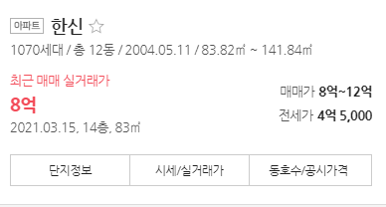
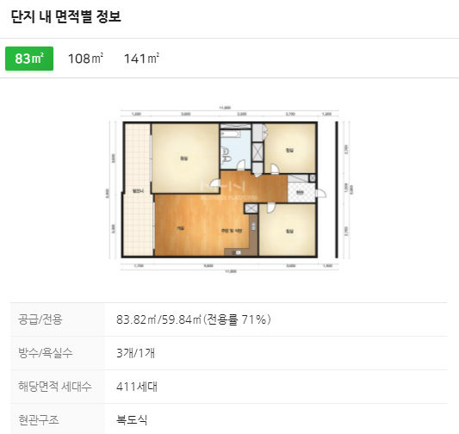
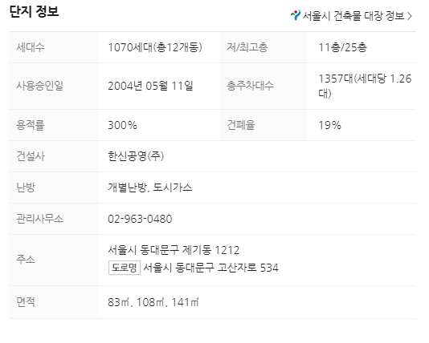
Data Source
REPS
‘법정동’별 아파트 정보 제공
건축물대장에 ‘아파트＇로 정의된 건축물을 아파트로 정의
Input value로 사용
New Land Naver
아파트의 개별 특성을 나타내는 변수들 크롤링
공통되는 아파트 단지의 특성을 Multi index로 지정하여 면적별 유형에 따라 데이터를 재분류
면적별로 정리된 데이터를 국토교통부 실거래가 데이터와 매칭시켜 ‘층＇과 ‘거래가격＇을 포함하는 데이터를 산출
Notes:
다음은 데이터를 어디서, 어떻게 확보하였는지에 대해 말씀드리겠습니다.
이번 데이터의 경우 주로 네이버 부동산에서 정보를 크롤링 하여 데이터를 수집하였고
이는 현재 학교에서 구독중인 REPS 데이터의 경우 아파트의 개별 특성에 대한 정보가 포함되어 있지 않아
새롭게 데이터를 만들어야겠다는 필요성을 느꼈기 때문입니다.
그렇지만 크롤링 과정에서 Input value로 사용할 아파트의 정보들이 필요했기에
이는 REPS에서 제공하는 법정동별 아파트의 정보를 사용하였습니다.
REPS에서는 각 법정동별 데이터만 제공했기 때문에 이를 지역구별로 분류하여 수집하고,
최종적으로 강남과 강북지역으로 구분해 Input data를 만들었습니다.
이 과정에서 네이버 부동산에는 ‘아파트＇로 정의된 것이 REPS 데이터에는 일부 표시되지 않는 것을 확인했는데,
R114 측에 문의하여 확인해본 결과 REPS 상에는
건축물 대장 상 아파트로 규정된 것만을 아파트로 정의하고 있기에
아파트와 도시형 생활주택 모두를 아파트로 통칭하는 네이버 부동산의 데이터와 상이할 수 있다는 답변을 받았습니다.
따라서 저는 네이버 부동산 웹을 활용하여 크롤링을 진행하는데 있어 Input data로
REPS의 법정동 및 아파트 정보를 활용했으므로,
REPS에서 정의한 바 처럼 건축물대장 상 아파트로 정의된 것을 아파트로 인식하고 크롤링을 진행하였음을
미리 말씀드리겠습니다.
다음으로 크롤링 방법에 대해 말씀드리자면,
네이버 부동산에 개별 단지 정보를 입력할 경우 우측 사진과 같은 정보들이 표기가 됩니다.
이를 각각 스크랩핑 하는 방식으로 크롤링을 진행했고
이후 공통되는 아파트의 특징들을 multi index로 지정하여
면적별 유형에 따라 데이터를 재분류 하였습니다.
추가적으로 현재 진행중인 데이터 수집 과정은
면적별로 정리된 데이터를 국토교통부 실거래가 데이터와 매칭시켜 ‘층＇ 과 ‘거래가격＇을 포함하는 데이터를 산출하는 과정에 있습니다.
또한 서울시에 위치한 개별 중학교의 위치 정보를 확보해두었고
이를 기존에 확보해둔 개별 아파트의 위치정보와 GIS 패키지를 이용하여 매칭해볼 계획입니다.

Slide 9
Data
최종적으로 산출된 데이터
중복되는 데이터를 전처리하여 면적별 유형에 따라 데이터를 분류할 경우 총 16,690개 데이터 확보
일부 아파트의 경우 특정 변수값을 제공하지 않아 변수에 Nan 값이 입력되어 있는 경우 해당 행의 데이터를 제외하는 과정을 거쳐 면적별로 분류된 13,659개 데이터 확보
각 아파트별 정보를 확인하기 위해 면적별 분류가 아닌 아파트별로 분류된 2,662개 데이터 확보
17년 2분기 기준의 실거래가 정보와 매칭시켜 18,649개의 데이터 수집
20년 4분기 기준의 실거래가 정보와 매칭시켜 9,902개의 데이터 수집
17년 2분기와 20년 4분기 두 시점 모두에서 거래가 이루어진 아파트를 대상으로 데이터를 취합하여 3,222개 데이터를 수집
➔ 면적별 데이터
➔ 아파트별 데이터
➔ 17년 2분기 데이터
➔ 20년 4분기 데이터
➔ 실거래가 비교 데이터
Notes:
앞에서의 과정을 통해 지금까지 산출된 데이터는 다음과 같습니다.
먼저 크롤링 과정에서 중복으로 스크래핑된 데이터가 있어
이를 전처리 하여 면적별 유형에 따라 데이터를 분류하여 총 16,690개의 데이터를 확보하였습니다.
이때 중복으로 데이터가 스크래핑된 이유는(다음슬라이드) ~~
다음으로 일부 아파트는 특정 변수값을 제공하지 않았기에
일부 데이터가 결측치로 출력된 경우 해당 행을 제거하는 방식으로 전처리 과정을 거쳐
면적별로 분류된 13,669개의 데이터를 확보하였습니다.
예를들어 (다음 슬라이드)
** 발표 편의상 앞으로 이를 ‘면적별 데이터’로 명명하여 부르도록 하겠습니다.
또한 각 아파트별 정보를 확인하기 위해 면적별 분류가 아닌 아파트별로 분류된 2,662개의 데이터를 확보하였는데
이는 면적별로 아파트를 분류한 데이터의 변수값을
그대로 기술통계량 분석을 확인하는데 사용할 경우 면적 유형이 많은 아파트 일수록
공통적인 특성들에 대해 가중치가 들어가게 되어 직접적인 비교가 어렵기 때문에
별도로 분리하여 표현하였습니다. 이는 ＇아파트별 데이터＇라고 부르겠습니다.
다음으로 현재 확보해둔 실거래가 데이터를 면적별 데이터와 매칭시켜 가격 정보가 포함된 데이터를 수집하였는데
시간적 제약으로인해 20년 4분기와 17년 2분기의 실거래가만을 데이터와 면적별 데이터를 매칭시켜 새로운 데이터 셋을 만들어 보았습니다.
17년 2분기의 경우 18,649개의 데이터를 수집할 수 있었고 이는 ‘17년 2분기 데이터’,
9,902개의 데이터를 수집한 20년 4분기 데이터의 경우 ‘20년 4분기 데이터’로 명명하도록 하겠습니다.
참고로 시점만으로도 이미 어느정도 예상하셨겠지만
현 정부들어 부동산 가격이 얼마나 상승했는지 실제 데이터를 사용해 확인해보면
좋은 토론 대상이 될것이라 생각하여 17년 2분기와 20년 4분기의 실거래가 데이터를 우선적으로 사용해 보았습니다.
추가적으로 언급하고 싶은 부분은
원래대로라면 실거래가 정보와 면적별 정보를 매칭하는 과정에서 당연히 데이터의 개수가 줄어들어야 하지만
17년 2분기 데이터를 보면 확인할 수 있듯 오히려 데이터의 개수가 다소 증가하였습니다.
이는 실거래가 데이터에는 아파트의 개별 층수 정보가 포함되어 있고
동일 면적의 아파트라 할지라도 층이 다르다면 복수의 데이터로 분류할 수 있어
데이터의 개수가 증가하였기 때문입니다.
그리고 17년 2분기와 20년 4분기 데이터를 보다
직접적으로 비교해보기 위해 두 시점에 모두 거래가 이루어진 아파트를 대상으로 데이터를 취합해보았고,
3,222개의 아파트를 얻을 수 있었습니다.
하지만 이 과정에서는 최대한 데이터의 개수를 늘려 분석해보기 위해
층별 정보를 삭제하고 동일 아파트의 동일 면적이면 같은 대상으로
간주하여 매칭을 진행하였습니다.

Slide 10
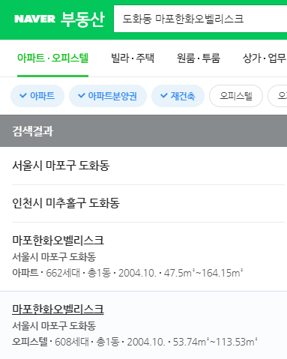
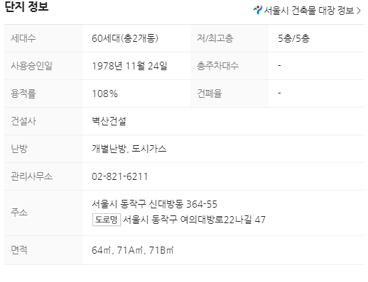
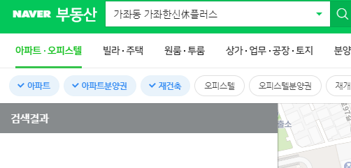
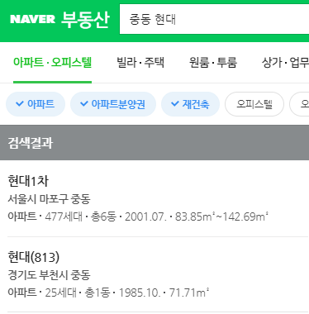
Data
* 중복된 데이터가 존재하는 이유
* 특정 변수에 대한 정보가 없어 제거된 데이터의 사례
* 개별 전처리가 필요했던 데이터의 사례
Notes:
{{주의}}}}
법정동이 같은 지역 내에는 이름의 유사성을 가진 아파트가 많이 있기 때문입니다. (이전슬라이드)
기타 다른 정보들을 가지고 있지만 특정변수 여기서는 총주차대수와 건폐율이 식별되지 않습니다. 따라서 해당 단지의 경우 전체값을 데이터에서 지웠으며
가장 우측 사진에서 처럼 input 값이 한자로 표기되어 검색결과가 도출되지 않거나, 법정동 명이 서울 외 다른 지역과 겹쳐 서울의 데이터인지 추가적으로 식별이 필요했던 경우는
개별적으로 전처리하여 데이터를 수정하였습니다. (이전슬라이드)

Slide 11
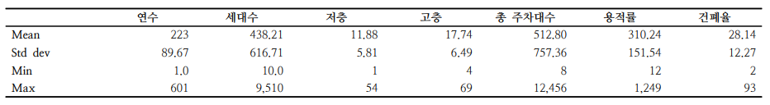
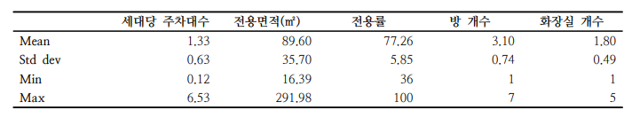
Descriptive Statistics
아파트별 데이터
면적별 데이터
데이터를 통해 확인할 수 있는 정보
연수가 가장 짧은 아파트 : 잠원동 신반포중앙하이츠 (연수 = 1)
층고가 가장 낮은 아파트 : 한남동 한남더힐 등 4개 단지의 동 (저층 = 1)
가장 높은 아파트 : 도곡동 타워팰리스 3차 (고층 = 69)
세대수가 가장 많고, 주차공간이 가장 넓은 아파트 : 가락동 헬리오시티 (세대수 = 9,510, 총 주차대수 = 12,456)
용적률이 가장 큰 아파트 : 신대방동 보라매삼성쉐르빌 (용적률 = 1,249%)
가장 오래된 아파트 : 염창동 등마루 (연수 = 601)
Notes:
다음은 기술통계량 분석입니다.
상단의 테이블은 아파트별 데이터를 활용하여 도출한 결과값이고
아래측의 테이블은 면적별 데이터를 활용하여 도출한 결과값입니다.
단순히 기술통계량 값만 보여주기 보다는 결과값을 보고 해당 데이터는 어떤 아파트에 대한 정보인지 언급해주는 것이 좀더 구성있는 발표인듯하여
데이터를 통해 확인할 수 있는 정보들을 표기해보았습니다.
먼저 연수가 가장 짧은 아파트는 잠원동의 신반포중앙하이츠로 사용승인일이 2021년 4월 12일인 1달 된 아파트입니다.
다음으로 저층기준 층고가 가장 낮은 아파트는 한남동 한남더힐 아파트를 포함해 4개 동이 있었는데 저층이 1층으로 구성되어 있습니다.
반면 가장 높은 아파트는 도곡동 타워팰리스 3차 아파트로 한 동이 69층으로 이루어져 있습니다.
세대수가 가장 많았던 아파트는 자연히 주차공간이 가장 넓은 아파트와 동일했는데 이는 가락동 헬리오시티로 총 9,510세대, 총 주차대수가 12,456대에 이릅니다.
용적률이 가장 큰 아파트는 신대방동 보라매삼성쉐르빌으로 전체 단지가 1개의 동으로 이루어져 있을 정도로 아파트 단지 규모가 크지 않은데 저층기준 44층 고층 기준 49층 일정도로
전반적인 고도가 낲아 용적률이 높게 계상되었습니다.
반면 가장 오래된 아파트는 염창동의 등마루 아파트로 1971년 4월에 사용승인이 되어 올해 51년차로 재건축연한이 도래한 아파트 입니다.
해당 정보를 다루는 과정에서 재건축에 대한 생각 또한 해볼 수 있었는데 일반적으로 연수가 높아질수록 아파트의 가격이 떨어지기 마련이지만
동시에 특정 기준치를 넘어설 경우 재개발에 대한 기대감이 증폭되어 가격 상승의 요인으로 작용할 수도 있습니다.
따라서 이에 대해서도 앞으로 고민해보도록 하겠습니다.

Slide 12
Descriptive Statistics
데이터를 통해 확인할 수 있는 정보
세대당 주차대수가 가장 많은 아파트 : 성수동1가 갤러리아포레 (세대당 주차대수 = 6.53)
세대당 주차대수가 가장 적은 아파트 : 자양동 자양8차 현대홈타운 (세대당 주차대수 = 0.12)
가장 넓은 아파트 : 삼성동 브라운스톤레전드 (전용면적 = 291.98)
방이 가장 많은 아파트 : 구로동 신구로자이 (방 개수 = 7)
화장실이 가장 많은 아파트 : 한강로3가 한강대우트럼프월드 3단지 외 7개 유형 (화장실 개수 = 5개)
Notes:
다음은 면적별 기술통계량을 통해 확인해볼 수 있는 정보들을 알아보겠습니다.
먼저 세대당 가장 많은 차를 주차할수 있는 아파트는 성수동 1가의 갤러리아포레 아파트로 세대당 주차대수가 6.53대에 이릅니다.
반면 자양동의 자양8차현대홈타운의 경우 세대당 주차대수가 0.12대 수준으로 매우 적은 값을 갖고 있습니다.
전용면적 기준 가장 넓은 아파트는 삼성동의 브라운스톤레전드로
전용면적 기준 291.99 제곱미터, 공급면적으로 본다면 341.15 제곱미터에 이릅니다.
체감을 위해 공급면적을 평으로 환산할 경우 103.8평 규모입니다.
방 개수가 가장 많은 아파트는 구로동의 신구로 자이였으며 이 경우 해당 전용면적은 243.42 제곱미터 였습니다.
화장실 개수가 가장 많은 아파트는 총 5개의 화장실을 갖고있는 아파트로 총 7개의 면적유형이 나왔는데 이중
한강로3가 대우트럼프월드의 경우 전용면적 266.46 제곱미터의 전용면적에 화장실은 5개인데 반해 방 개수는 4개라는 특이점을 보입니다.
하지만 아쉽게도 해당 정보들은 네이버 지도를 통해
모든 변수들의 값을 얻을 수 있는 아파트와 면적에 대해 진행된 자료이므로
실제 값과는 다소 차이가 날 수 있습니다.

Slide 13
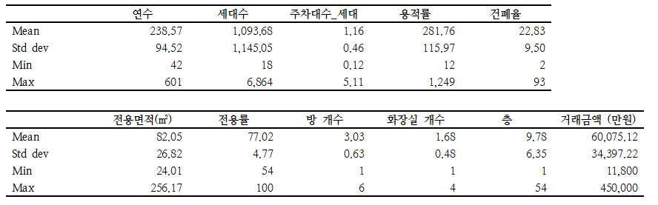
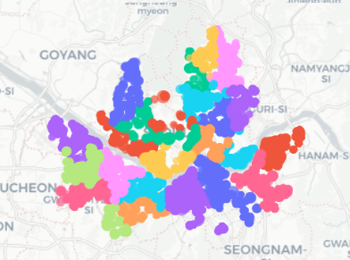
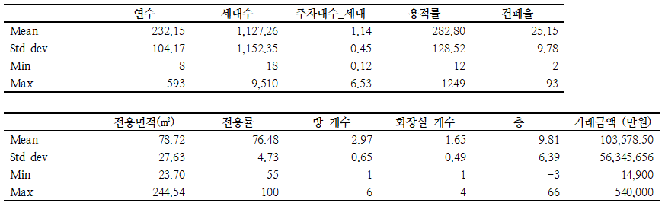
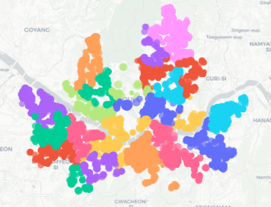
Descriptive Statistics
2017 2Q
2020 4Q
Notes:
다음은 17년 2분기 거래 데이터와
20년 4분기 거래데이터를 각각 비교해 보도록 하겠습니다.
해당 슬라이드는 나눠드린 자료에는 없는 슬라이드로 각 시점의 거래데이터가 서울 전지역에 얼마나 골고루 분포되어 있는지를
시각적으로 보여드리기 위해 좌표로 표시해본 결과값입니다.
GIS 데이터를 통해 살펴볼 때 두 시점의 데이터 모두 서울 전지역에 걸쳐 골고루 분포되어 있음을 확인할 수 있습니다.

Slide 14
Descriptive Statistics
2017 2Q
데이터를 통해 확인할 수 있는 정보
거래가격이 가장 높은 아파트 : 삼성동 삼성아이파크 33층 (거래금액 = 45억)
거래가격이 가장 낮은 아파트 : 안암동3가 대광아파트 5층 (거래금액 = 1억 1800만원)
2020 4Q
데이터를 통해 확인할 수 있는 정보
거래가격이 가장 높은 아파트 : 압구정동 한양 8차 15층 (거래금액 = 54억)
거래가격이 가장 낮은 아파트 : 신월동 동방아파트 4층 (거래금액 = 1억 4900만원)
Notes:
각 데이터별로 확인할 수 있는 정보를 알아보면
17년 2분기 데이터 기준
거래가격이 가장 높았던 아파트는 삼성동의 삼성아이파크 33층으로 45억에 거래되었습니다.
반면 거래가격이 가장 낮았던 아파트는 안암동 3가의 대광아파트 5층으로 1억 8000만원 수준으로 거래되었습니다.
20년 4분기 기준으로는
압구정동 한양 8층이 54억으로 가장 비싼 가격에 거래되었고
신월동 동방아파트 4층이 1억 4900만원에 거래되어 가장 낮은 거래금액으로 확인되었습니다.
여기서 살펴볼만한 점은
20년 4분기 데이터 중 층 데이터의 컬럼을 보시면 최소값으로 negative value가 들어가 있는데
데이터 전처리 과정에서 발생한 오류라고 생각했지만 (다음슬라이드)
/////////////////
이 역시 변수별 정보가 다 포함되어 있는 샘플을 대상으로 진행했기에 실제 값과 어느정도 차이가 있을 수 있습니다.
따라서 실제 기사들을 찾아보며 해당 통계량이 과연 실제 값과 유사한지 확인해 보았는데
21년 4월 27일 한국경제 신문의 부동산면 기사를 보면
서울 아파트의 평균 매매가격이 17년 3월 기준 처음으로 6억을 넘었다고 언급되어있는데
17년 2분기 데이터에서도 역시 평균 6억이 넘는 거래대금이 관측되었습니다.
또한 지난해 9월의 평균 매매가격을 10억 300만원 수준으로 언급하고 있는데
4분기 데이터 또한 10억 3천만원 수준으로 일관성 있는 결과값을 보여주고 있습니다.
앞서 그림으로 보여드린 것 처럼 시점별 거래 데이터가 서울 전지역에 골고루 분포되어 있기에
실제 값과 충분한 유사성을 보이는 것으로 확인됩니다.

Slide 15
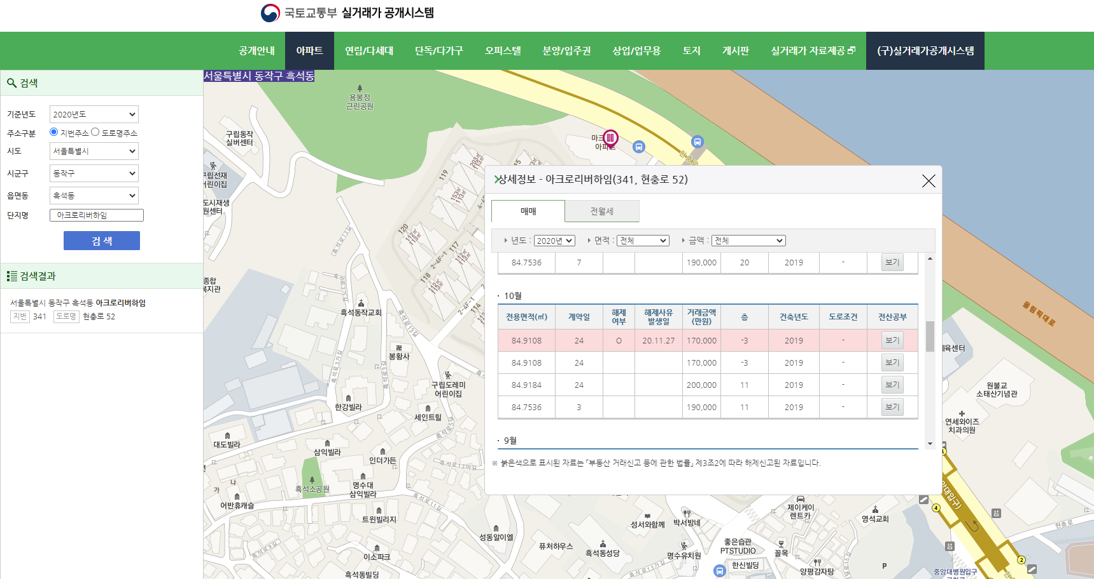
Descriptive Statistics
* -3층 데이터가 있는 이유, - 부호를 생략하여 기초통계량을 작성
Notes:
{{주의}}}}
(출력용 ppt 에서는 생략 )
아이러니 하게도 실제 국토교통부 실거래가 데이터에도 -3층으로 기록되어 있습니다.
아마 3층을 -3층으로 잘못 표기한 것으로 생각해 기초통계량의 평균이나 최대값 표준편차를 계산하는데에는 3층으로 수정하여 계산했고
국토교통부에서 제공하는 데이터일지라도 이정도 수준의 오류는 있을 수 있다는걸 같이 얘기해보고 싶어 최소값의 수치 자체는 수정하지 않고 그대로 표기하였습니다.
(이전 슬라이드)

Slide 16
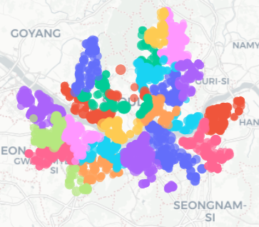
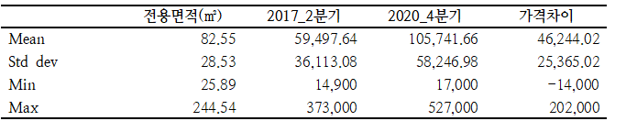
Descriptive Statistics
2017 2Q vs 2020 4Q
데이터를 통해 확인할 수 있는 정보
거래가격이 가장 많이 오른 아파트 : 반포동 래미안 퍼스티지 (222.76 ㎡) , 20억 2천만원 상승
거래가격이 가장 낮은 아파트 : 성내동 태전해오름 (84.25 ㎡), 1억 4천만원 하락
두 시점 모두에서 거래가격이 가장 높았던 아파트 : 압구정동 현대 1, 2차 아파트 (196.21 ㎡)
물가지수와의 비교
생산자 물가지수 (PPI) : 17 2Q : 101.17 → 20 4Q : 103.33 (15년 100) ➔ 2.14%
소비자 물가지수 (CPI) : 17 2Q : 102.72 → 20 4Q : 105.59 (15년 100) ➔ 2.79%
서울 아파트 실거래가격지수 : 17 2Q : 94.13 → 20 4Q : 154.10 (17년 11월 100) ➔ 63.71%
77.72%
출처 : 한국은행 경제통계시스템(http://ecos.bok.or.kr/)
Notes:
다음으로 확인해볼 데이터는 ‘비교 데이터＇로 동일아파트 동일 면적 기준
17년 2분기와 20년 4분기 두 시점 모두에서 거래된 데이터를 가지고 분석해보았습니다.
해당 데이터를 통해 확인할 수 있는 정보는
거래가격이 가장 많이 오른 아파트와 해당 면적은
반포동 래미안 퍼스티지로 전용면적 기준 222.76 제곱미터 유형이며
20억 2천만원 올랐습니다..
반면 가격이 하락했던 아파트도 있었는데
이중 가장 하락 폭이 컸던 아파트는
성내동 태전해오름 84.25 제곱미터 유형으로
1억 4천만원 수준의 아파트 가격 하락이 관측되었습니다.
두 시점 모두에서 거래가격이 가장 높았던 아파트 또한 확인해볼 수 있었는데
이는 우리에게 익숙한 압구정동 현대 1,2차 아파트로 196.21 제곱미터 유형이
37억 3천만원에서 52억 7천만원으로 15억 4천만원 상승한 것을 관측할 수 있었습니다.
현 정부 들어 발표된 부동산 관련 정책만 26개에 이를 정도로 (경기일보 2021년 04 20 자료)
부동산 관련 정책들이 속속들이 발표되고 있고, 부동산에 대한 사람들의 관심도 유래없이 높아지고 있습니다.
따라서 과연 부동산 가격이 얼마나 올랐는지를 동일 면적 매물에 대해 확인해보고 싶어 추가적으로 분석해보았습니다.
이를 물가지수와 함께 비교해볼경우
한국은행 경제통계시스템에 따르면 동일기간 생산자 물가 상승률은 2.14%
소비자 물가지수는 2.79% 상승했습니다.
반면 서울의 아파트 실거래가격지수는 동일기간 63.17% 상승했습니다
물가상승 대비 자산가격의 상승이 눈에 띄게 두드러짐을 확인할 수 있습니다.
제가 확인한 17년 2분기와 20년 4분기 모두에서 거래된 아파트를 대상으로 했을 때는
동일면적 매물에 대해 77.72%의 가격상승률이 관측되었습니다.
저는 해당 결과값에 대해
4년에 미치지 못하는 그다지 길지 않은 시간동안 반복적으로 매매가 이루어지려면
평균적인 실거래가 상승률과 비교하였을 때 더 높은 수준의 상승률이 뒷받침되어야 하기때문에
이정도 수치가 관측된 것이 아닐까 추측해보았습니다.

Slide 17
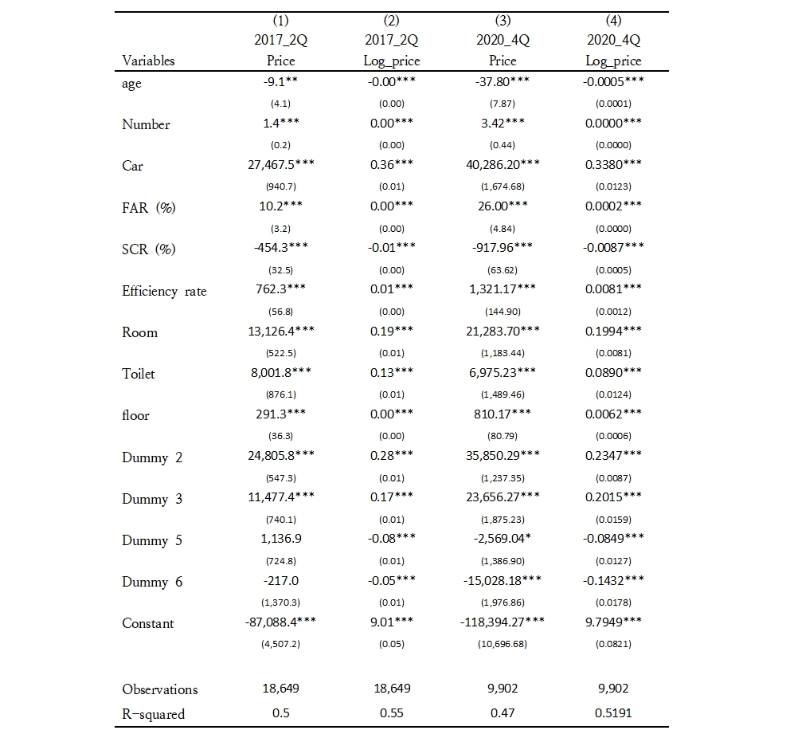
Regression result
Linear Hedonic Regression Model (1), (3)
Semi-log Hedonic Regression Model (2), (4)
Note
Age = 17년 5월과 20년 11월을 기준으로 한 연수
Number = 세대 수
Car = 세대당 주차대수
FAR(%) = 용적률
SCR(%) = 건폐율
Efficiency rate = 전용률
Room = 방 개수
Toilet = 화장실 개수
Floor = 거래 아파트의 층수
Dummy 1 = 개별난방 방식 (기본값)
Dummy 2 = 지역난방 방식
Dummy 3 = 중앙난방 방식
Dummy 4 = 계단식 구조 (기본값)
Dummy 5 = 복도식 구조
Dummy 6 = 복합식 구조
Notes:
다음으로는 17년 2분기 데이터와 20년 4분기 데이터를 가지고 각각
회귀분석 결과값을 살펴보도록 하겠습니다.
회귀분석은 linear hedonic regression model과 semi-log hedonic regression model 두 모델에 대해서
스태타를 통해 robustness 검정을 추가하여 진행하였습니다.
먼저 선형 헤도닉 모형을 적용해 봤을때
전용면적과 화장실개수 방개수 용적률 4개 변수를 한번에 넣을 경우
예측과 달리 방개수와 화장실 개수가 적어질 때 주택가격이 상승하는 음의 상관관계과 관측되었는데
이는 해당 변수간 상관성이 너무 커 발생한 결과라 생각하여 전용면적은 설명변수에서 제외하였습니다.
이 과정에서 동일한 설명변수를 사용했을 때 선형 모델에 비해 semi-log model이 R squared가 더 높게 나왔고,
사전 예측과 비교하여 각 변수들의 상관관계가 좀 더 일치하는 결과가 나왔습니다.
따라서 semi-log model의 결과값에 대해 좀 더 세부적으로 살펴보도록 하겠습니다.

Slide 18
Regression result
Semi-log Hedonic Regression Model (2), (4)
17년 2분기 데이터와 20년 4분기 데이터 둘 다 모든 설명변수가 유의미한 상관계수를 갖는 것으로 관측되었다.
‘연수’, ‘세대수’는 계수 값은 작게 나왔지만 아파트 가격에 미치는 방향성에 대해서는 상관관계가 예측과 동일하게 관찰되었다.
‘방 개수’, ‘화장실 개수’ 는 개수가 증가할 수록 아파트 가격이 상승하는 것을 보여주어 예측과 동일하게 관측되었다.
특히 ‘세대당 주차대수＇ 변수가 아파트 가격과 양의 상관성이 가장 큰 것으로 관측되었으며 17년 2분기의 경우 아파트 구조가 복도식 구조를 가질 때 음의 상관성이 가장 컸고, 20년 4분기의 경우 아파트 구조가 복합식 구조를 가질 때 음의 상관성이 가장 컸다.
그러나 중앙난방 방식(D3)이 개별난방 방식(D1, default)에 비해 아파트 가격에 긍정적으로 작용하는 부분과 주로 고가의 아파트에서 많이 사용하는 것으로 생각했던 복합식 구조(D6)가 계단식 구조(D4, default)에 비해 아파트 가격에 부정적으로 작용한다는 결과값은 예측과 상이하게 관측되었다.
Notes:
17년 2분기와 20년 4분기의 데이터 모두에서 모든 설명변수가 유의마한 상관계수를 갖는 것으로 관측되었습니다.
또한 연수와 세대수 변수의 경우 계수 값은 작게 나왔지만 아파트 가격에 미치는 영향에 대해서는 예측과 동일하게 관찰되었습니다.
그리고 방 개수와 화장실 개수
두 변수 모두
개수가 증가할 수록 아파트 가격이 상승하는 것을 보여주어 이 역시 예측과 동일한 방향을 관측할 수 있었습니다.
특히 세대당 주차대수 변수가 아파트 가격에 미치는 양의 상관성이 가장 큰 것으로 관측되었고
17년 2분기의 경우 아파트 구조가 복도식 구조를 가질 때,
20년 4분기의 경우 아파트 구조가 복합식 구조를 가질 때 주택가격에 가장 부정적으로 영향을 미침을 확인할 수 있었습니다.
물론 해당 내용은 변수에 비율을 어떻게 설정하냐에 따라 달라질 수 있는 부분이지만
중앙난방 방식(D3)이 개별난방 방식(D1, default)에 비해 아파트 가격에 긍정적으로 작용하는 부분과
주로 고가의 아파트에서 많이 사용하는 것으로 생각했던 복합식 구조(D6)가 계단식 구조(D4, default)에 비해
아파트 가격에 부정적으로 작용한다는 결과값은 예측과 상이하게 관측되어 고민해볼 필요성이 있어보입니다.
세대당 주차대수와 방의 개수, 화장실 개수 모두 아파트의 가격과 양의 상관관계를 보입니다.
하지만 예측과 달랐던 부분은 중앙난방 방식이 개별난방 대비 더 높은 주택가격을 보인다는 것과
주로 고가의 아파트에서 관측되는 복합식 구조가 일반적인 계단식 구조에 비해 낮게 주택가격에 영향을 미친다는 것입니다.
이부분은 설명변수를 추가하고 모델을 개선하는 과정을 통해 다소 달라질 수도 있을 것이라 사려됩니다.

Slide 19
Target
앞으로 해결해야할 사항
실거래가 데이터 확보
Hedonic model 관련 최신 논문 리뷰
Key paper 선정
데이터 개선
데이터를 활용하여 접근할 수 있는 새로운 모델
교육수준 변수에 계량적으로 접근하는 방법
Notes:
마지막은 앞으로의 해결과제와 목표입니다.
먼저 가장 우선적으로 처리할 대상은 확보할 수 있는 실거래가 데이터를 가능한 빨리 확보하는 것입니다.
현재 공공데이터 포탈에서 실거래가 자료를 모으고 있는데,
하루 트래픽이 제한되어 있어 Key값을 많이 확보할수록 시간이 단축될 것으로 예상되며,
현재 6개의 key 값을 확보하여, 08년 부터 현재까지의 실거래가를 모으는데 2주일 정도의 시간이 걸릴 것으로 보고 있습니다.
다음 가장 중요한 2가지 목표인데
먼저 Hedonic model을 사용한 최신의 논문들을 리뷰하며 요즘 트렌드가 어떻게 변하고 있는지 파악해보고자 합니다. 또한 이 과정에서 Key-paper 선정하여 연구를 진행하는데 있어 명확한 기준점을 세우도록 하겠습니다.
또한 데이터를 개선시키는 문제와 관련해서는
결측치가 있는 데이터를 최대한 보전할 수 있는 방법에 대한 고민해보도록 하겠습니다.
그리고 기존에는 강남과 강북지역을 합쳐서 표현했지만 발표를 준비하며 해당 지역에 속하는 여부를 더미변수로 추가할 경우 강남과 강북으로 분류되는 지역차이를 결과값에 포함시킬 수 있을 것 같아 이 방법을 적용하여 결과값을 비교해보면 좋을것 이라 판단하였습니다.
추가적으로 교육수준을 설명할 수 있는 지표에 대해 고민해볼 계획입니다. 현재까지 생각해둔 바로는
교원 1인당 학생수와 특목고 진학률과 같은 지표들이 있는데
몇 개의 지표를 더 추가하여 이를 기반으로
각 학교의 수준을 1~5, A~C로 할당하여 주요 변수로서 활용해보는 방안에 대해 생각중입니다.
이것으로 오늘 준비한 발표를 마치도록 하겠습니다.
이어서 천도현 박사과정생의 코멘트가 있겠습니다.

Slide 20

Comment
Notes:
요즘 변수들이 되게 많아
라소나 릿지 같은 새로운 방법론을 사용해야할 정도로 변수가 많아짐 다른 방법론도 추가해야할듯
입지특성은 추가할 수 있을 것 같다.
거리변수들도 되게 많이 고려가 됨
교육환경과 아파트 내용에 대한 변수
중학교 순전입률과 고등학교 순전입률 등의 변수
최대한 많은 변수들을 납득이 될만한 수준으로 모아야할 것같다 .
김교수님 추가 코멘트))
데이터 크롤링 작업이 주된 내용이었다 .
영상 참고하여 작업
역세권, 공원과의 거리 학교와의 거리

